Slide 1
單元迷思概念共備
報告：內湖國中-黃瓊慧
主持：格致國中-黃筱媚
紀錄：明湖國中-許珮慈
其他成員：三民國中-熊正中 百齡高中-陳玉雯
至善國中-陳素青 蘭雅國中-陳曉瑩
薇閣中學-陳怡君 達人女中-楊雄興

Slide 2
討論流程
一、單元概念迷思：行星風系
二、教學方式分享討論
三、操作困難討論與調整
四、課後討論、省思與再調整

Slide 3
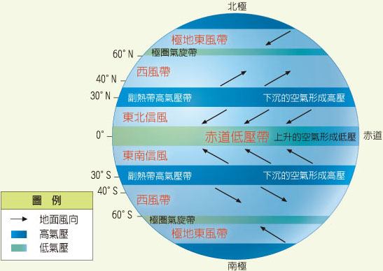
一、單元概念迷思： 行星風系

Slide 4
二、教學方式分享討論
1.基本概念：定義、科氏力、高低壓、風；
氣候類型分布、總整理表
2.找學生示範：老師:赤道低壓帶的空氣流通，
學生:副熱帶高壓帶

Slide 5
二、教學方式分享討論
3.用兩個概念講解：
(1)赤道熱空氣往上升
北極點冷空氣往下降，
畫出三胞式環流，畫出高、低壓。
(2)將地面風向複製到風向。

Slide 6
三、操作困難討論與調整
 | 八下 | 九上
優點 | 1.整個世界氣候分區與特色一開始便很清楚。 2.不用死記特徵，可用聽懂50％的方式來理解。 3.重複教學。 | 1.配合課綱、教材，有參考書跟試題可加強概念。 2.剛講解完概念，立刻在每課做概念加深。
困境 | 1.課程中間又經歷一段季風氣候，導致概念易遺忘。 2.不清楚地科是否已教授相關概念：比熱、氣壓、科氏力。 3.需借課。 | 無，因配課時間充足：1.5~2hrs。

Slide 7
四、課後討論、省思與再調整
1.實施時間：假設七、八、九年級皆是一堂課時間，九年級再上行星風系。
2.教學內容：成因全套、名稱半套，介紹與其有關的氣候類型，順道解釋溫沙、熱沙差別。氣候圖就待各課上時再 拉出來講。

Slide 8
四、課後討論、省思與再調整
→輔導員：不需要教行星風系的成因，只要抓出重點，如從會考考題去分析重點概念，便可減輕授課時間不足的問題(考試引導教學)；特色課程(氣候成因、分布)
3.延伸討論：
(1)西風帶和季風帶何者比較適合風力發電？再生能源。
(2)溫沙、熱沙的概念釐清。

Slide 9
學期規劃
確立迷思概念*1
製作學習單、補充講義*3
觀課*2
議課*1
課後討論再調整*1

